Slide 1
ТАРАТЫЛҒАН ПАРАМЕТРЛІ ТІЗБЕКТЕР
ТОЭ2 дәріс

Slide 2
Осыған дейін біз құрамындағы кедергі, индуктивтілік, сыйымдылық деген сияқты параметрлері тізбектің бір бөлігіне ғана негізделген (шоғырланған) элетр тізбектерін қарастырдық. Бұндай тізбектер шоғырланған параметрлі тізбектер деп аталады. Дегенмен, кей жағдайда, осы параметрлерді жеке бөлігіне ғана емес, бүкіл тізбек бойына тарату қажет болады. Бұл қажеттілік егер желі ұзын болса туындайды.
Ұзын желі дегеніміз сигнал желісінің бойымен берілетін ұзындығы толқын ұзындығымен сәйкес келетін желі. Ұзын желі ұғымы – салыстырмалы ұғым.
Толқын ұзындығы фаза жылдамдығының жиілікке қатынасымен анықталады.

Slide 3
λ – толқын ұзындығы, - фаза жылдамдығы
( м/с – жарық жылдамдығына жақын),
- жиілік, Гц.
50 Гц жиілік кезінде желі ұзындығы келесі мәнге тең:
осыдан аталған жиілік кезіндегі желінің ұзындығы бірнеше ондаған, жүздеген километрге жетеді.

Slide 4
Егер тізбек параметрлері (кедергі, индуктивтілік, сыйымдылық, өткізгіштік) барлық желінің бойымен таратылса, онда бұл тізбек таратылған параметрлі тізбек деп аталады. Егер бұл параметрлер біркелкі таратылса, онда желі біртекті деп аталады. Таратылған параметрлі желілерде ток және кернеу параметрлері бір нүктеден екінші нүктеге ауысу кезінде үздіксіз өзгеріп отырады. Егер шоғырланған параметрлі тізбектерде ток пен кернеу бір ғана t уақыт айнымалысының функциясы болса, ал таратылған параметрлі тізбектерде екі айнымалының функциясы болып табылады. Олар параметрлердің таралу бағыты бойымен есептелетін t уақыт және х координат айнымалылары.

Slide 5
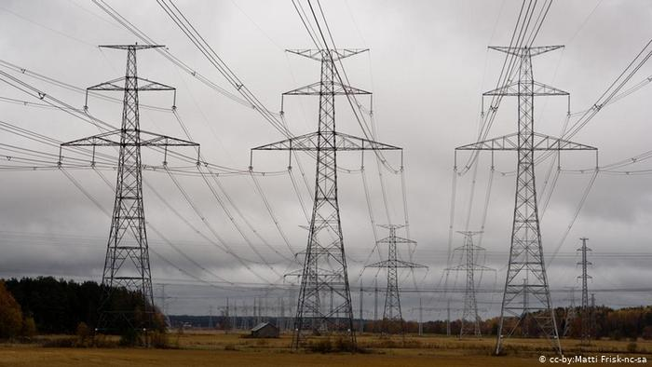

Таратылған параметрлі желілерге элетр тарату желілері, жоғары жиілікті коаксильді желілер, трансформатор және электр машиналары орамдары.

Slide 6
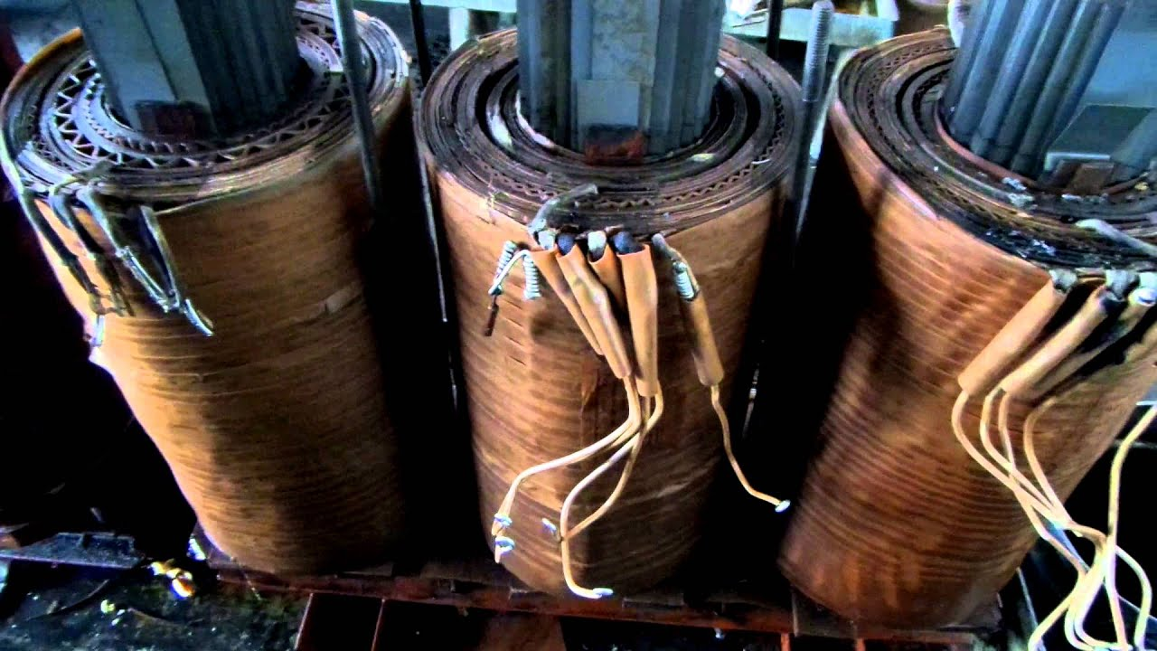
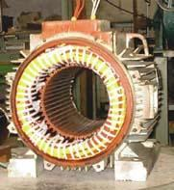

Slide 7
Таратылған параметрлі электр тарату желілерінің алмастыру сұлбалары
Таратылған параметрлі электр тарату желілерінің алмастыру сұлбасын ұзындығы dx болатын шексіз кішкентай бөліктерден құралған тізбек түрінде қарастыруға болады. Мұндағы х желі басындағы қашықтық.

Slide 8
Желінің бірінші параметрлері
R₀, L₀, - бойлық параметрлер, R₀ - өткізгіштегі жылулық шығынға негізделген активті кедергі, L₀ – өткізгіштің контурындағы магнит ағымынан туындайтын тізбек индуктивтілігі.
G₀, C₀ - желінің көлденең параметрлері, G₀ – көлденең өткізгіштік немесе өткізгіштің оқшауламасы көмегімен туындайтын ағынды өткізгіштік.
C₀ – өткізгіштер арасындағы немесе өткізгішпен жер арасындағы тізбек сыйымдылығы.
0 индексі– ұзындық бірлігіне сәйкес келетіндігін көрсетеді, яғни құма параметр.

Slide 9
Егер көлденең және бойлық параметрлер желінің барлық бөліктерінде бірдей болса, таратылған параметрлі желі біртекті болып саналады.
Желінің екінші немесе сипаттық параметрлеріне толқындық кедергі, таралу коэффициенті, өшу коэффициенті, фаза коэффициенті жатқызылады.
Х координата басы желінің басынан басталады. Желідегі токтың мәндері уақыттан ғана емес, сонымен қатар координаталардан да тәуелді. Желінің әр бір dx бөлігінде ток бір өткізгіштен ығысу тоғы i_{см} және өткізгіштік тоғы i_{пр} түрінде екі өткізгішке тармақталып отырады.

Slide 10
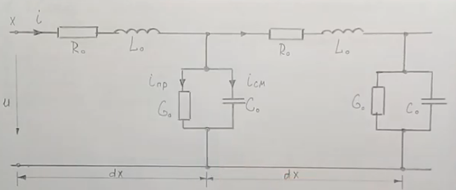

Slide 11
Түйін үшін Кирхгофтың бірінші заңы:
Теңдеу1

Slide 12
Кирхгофтың екінші заңы:
Теңдеу 2

Slide 13
Бірінші және екінші теңдеулер телеграфты теңдеулер деп аталады.
Тұрақталған синусоидалы режимдегі біртекті желілердің теңдеулерін қарастырайық. Бұл жағдайда уақыттан тәуелсіз ток пен кернеудің комплексті түрін аламыз.

Slide 14
Бірінші теңдеуді дифференциалдаймыз:
Алынған өрнекке екінші теңдеудегі dI/dx
Өрнегін қоямыз:

Slide 15
Y – таралу коэффициенті,
α – өшу коэффициенті
β – фаза коэффициенті

